Slide 1
Основные понятия
Kafka используется для асинхронного общения между сервисами, отправки логов, хранения данных и т.д.
Брокер – узел на котором работает Kafka, отвечает за прием, сохранение и передачу сообщений между продюсерами и консьюмерами
Zookepeer – хранит конфигурации, состояния, обнаруживает брокеров, выбирает контроллер кластера и отслеживает состояние узлов и обеспечивает функциональность и надёжность кластера
Контроллер кластера – отвечает за назначение мастеров партиций и отслеживает состояние брокеров
Offset Kafka - это понятие, которое используется для обозначения позиции в потоке сообщений. Offset отслеживает, на каком месте в потоке находится каждый консюмер, чтобы он мог читать сообщения с нужной позиции.
Каждый раз, когда потребитель читает сообщение, его позиция сдвигается на одно сообщение вперед.
Партиция – единица многопоточности в Kafka
Консюмер – получатель сообщения
Продюсер – отправитель сообщения
Консюмер группа – группа получателей сообщений

Slide 2
Семантики
At most once: В этой семантике продюсер считает сообщение успешно доставленным, как только оно отправлено брокеру, независимо от его фактической доставки потребителю. Это означает, что сообщения могут быть потеряны, если брокер не смог доставить их потребителям. Эта семантика обеспечивает максимальную пропускную способность, но не гарантирует доставку сообщений.
At least once: В этой семантике продюсер ждет подтверждения (ACK) от брокера о доставке сообщения. Если продюсер не получает подтверждения в течение заданного времени, он повторно отправляет сообщение. Это гарантирует, что сообщения будут доставлены, но может привести к дублированию сообщений в случае сбоев и повторных отправок.
Exactly once: В этой семантике гарантируется, что каждое сообщение будет доставлено ровно один раз, без дублирования. Продюсер отправляет сообщения в рамках транзакции, и брокер подтверждает их только после успешной записи в журнал и передачи потребителям. Эта семантика обеспечивает наивысший уровень гарантий, но требует дополнительных механизмов и может снижать пропускную способность.

Slide 3
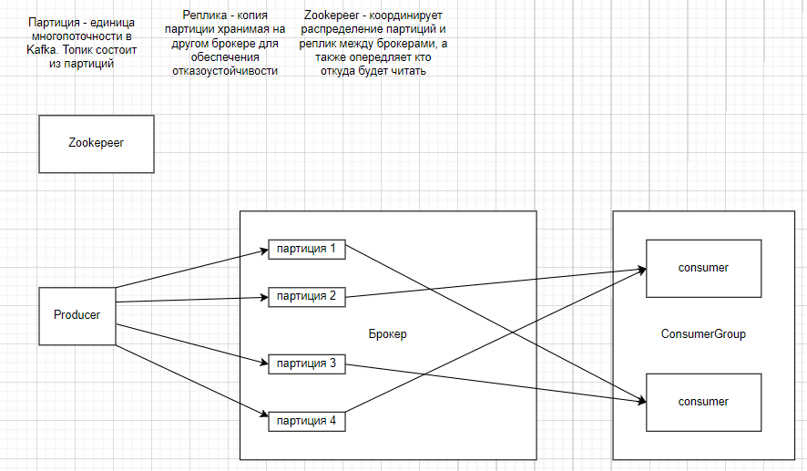

Slide 4
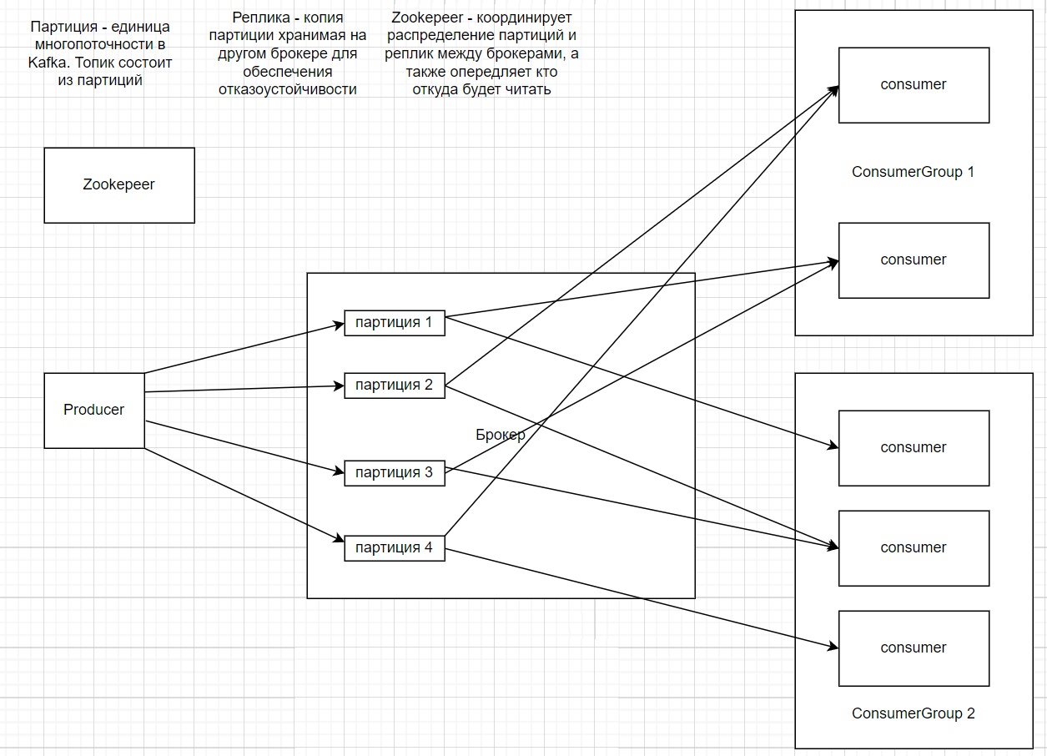

Slide 5
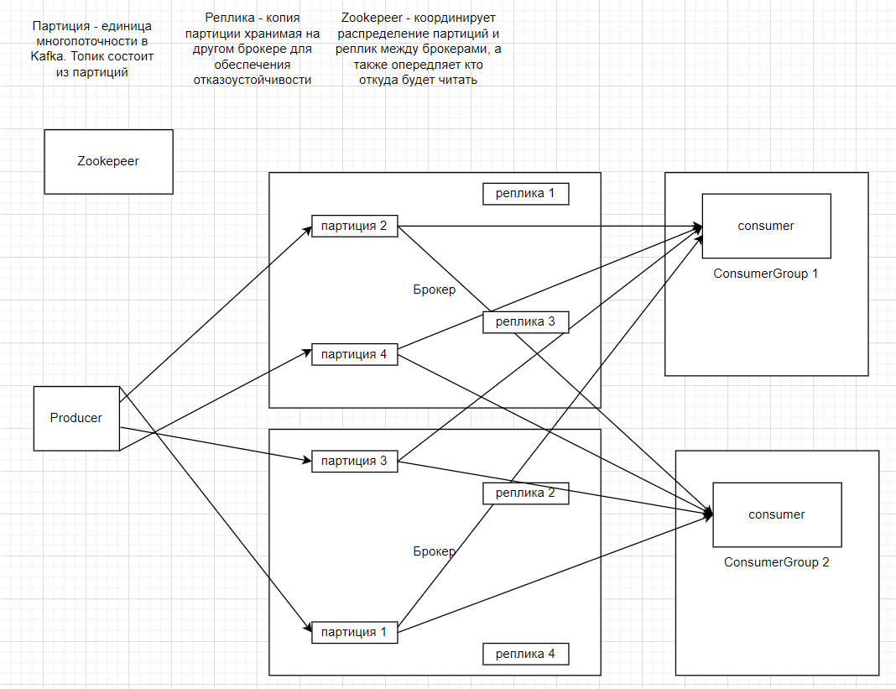

Slide 6
Проблемы
Как избавиться от дубликатов сообщений?
Как обеспечить порядок сообщений?

